Slide 1
Ko koga gleda?
Prof. dr Vesna Baltezarević

Slide 2
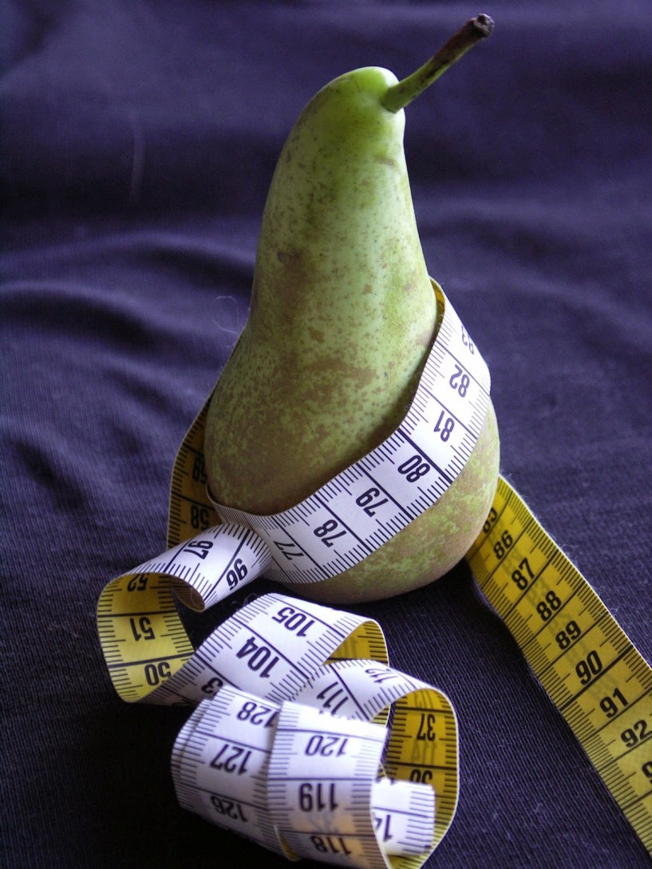
Globalni mediji u savremenom društvu imaju nekoliko bitnih funkcija. Prva je rasprostiranje poslednjih decenija dominatne korporativne ideologije koja podrazumeva podsticanje i razvoj potrošačke kulture i stila života, kao i samu korporativnu ideologiju koja je pre svega u službi odbrane interesa multinacionalnih kompanija.

Slide 3
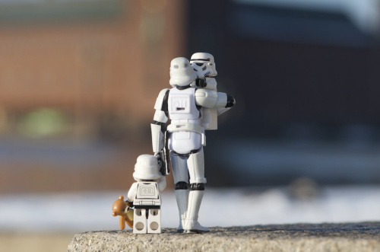
Druga funkcija je prenošenje određene kulture kao sume načina života, vrednosnih orijentacija, stila života, pogleda na svet

Slide 4
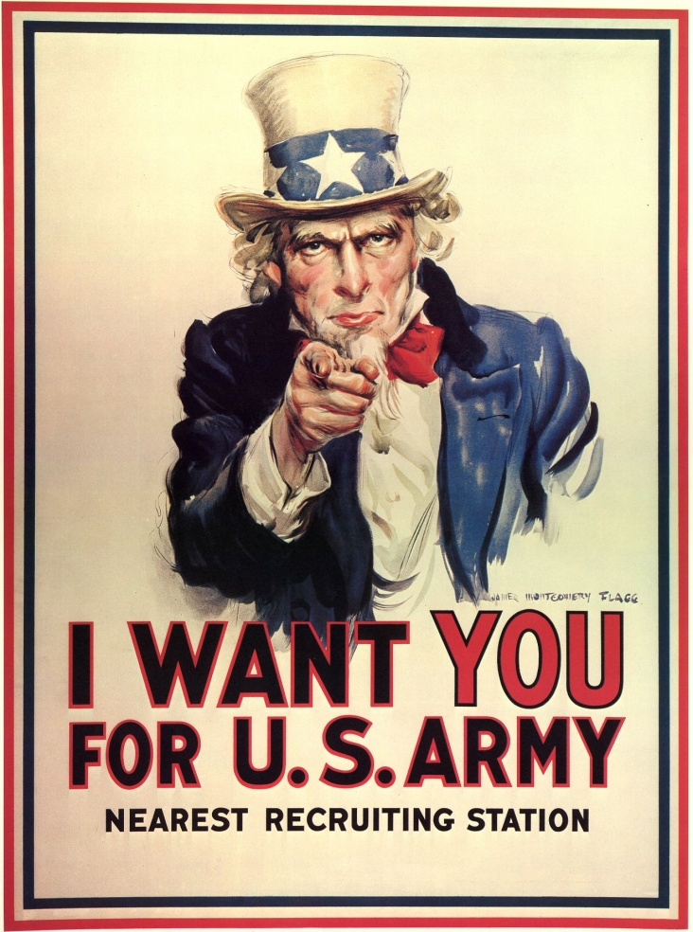
Mediji takođe imaju političku funkciju, u koju spadaju: prenošenje određene političke ideologije, definisanje političkog svetskog poretka, prezentacija i eksplanacija političkih sukoba itd.

Slide 5

Globalni mediji su najefikasnije sredstvo za prenošenje ideja i vrednosti, kao i njihovo rasprostiranje širom sveta. Primer monopola američke kulturne industrije primetan je u oblasti filmske, kao i muzičke industrije.

Slide 6
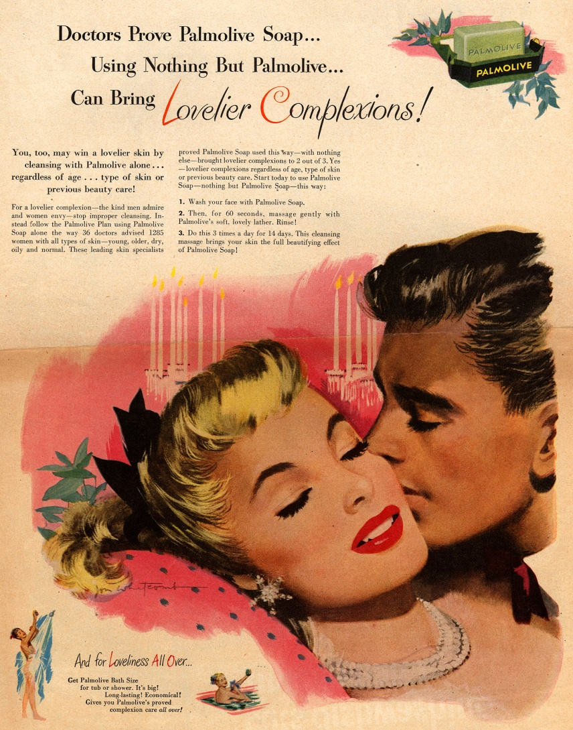
Potpuna dominacija SAD u oblasti komunikacija, medija, kulturne industrije bila je cilj američke posleratne politike. Sjedinjene Države su svoju težnju ka otvorenom tržištu i u komunikacijama izvele kroz kampanju ''slobodan protok informacija.''

Slide 7

Kriminal, seks, nasilje, priče o špijunima - sve te teme imaju suptilne političke poruke u skladu sa interesima oglašivača: individualizam, značaj potrošnje, pretnja od stranih terorista itd.

Slide 8
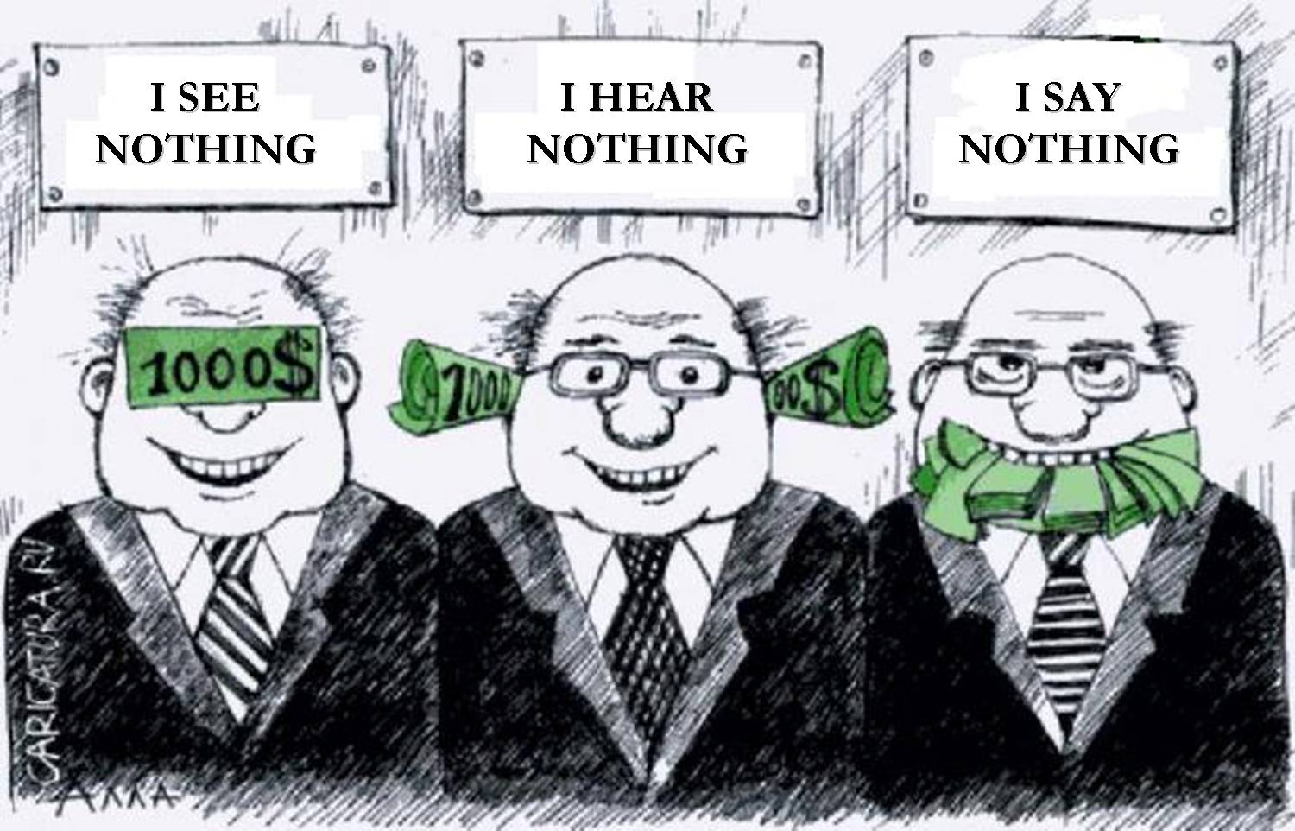
Globalni mediji podržavaju neoliberalnu ekonomsku politiku koja služi ličnim i opštim interesima transnacionalnih korporacija, ali podriva demokratske društvene opcije.

Slide 9
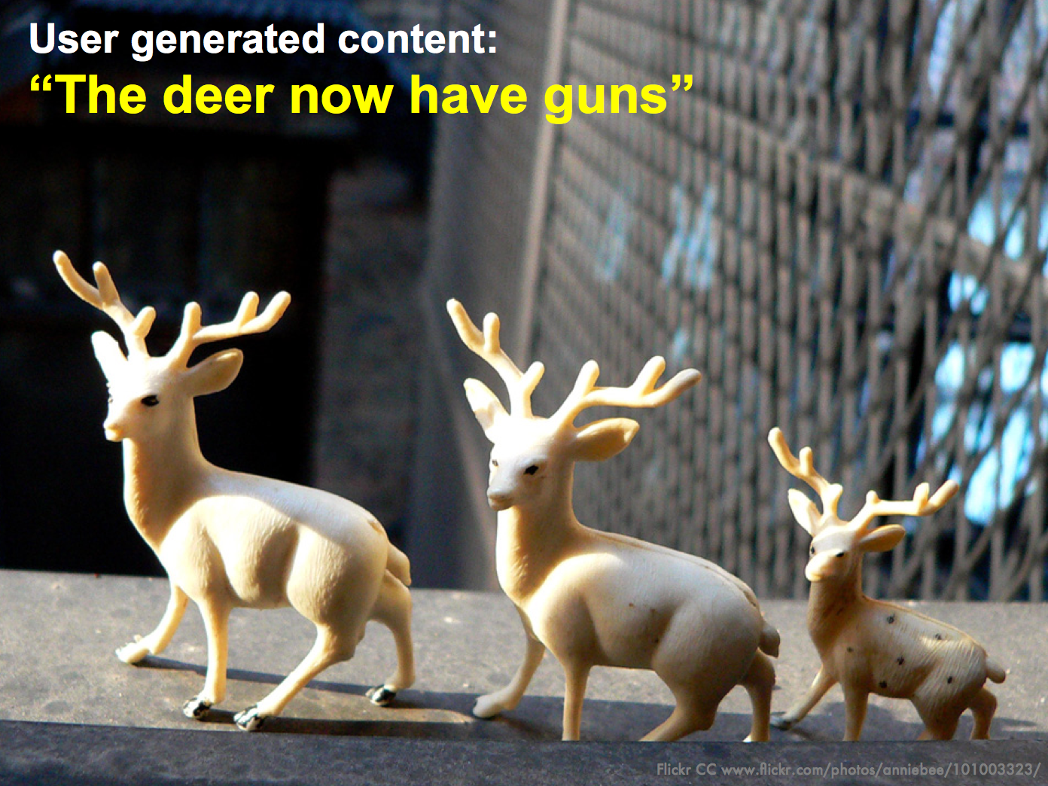
Analitičari ''aktivne publike'' dokazuju da je pogrešno mišljenje da medijski giganti ispiraju mozak i navode ljude da se odreknu sopstvene kulture i prilagode američkoj ili zapadnoj. Naprotiv, ljudi širom sveta prilagođavaju globalne medijske sadržaje sopstvenoj sredini i kreativno ih koriste

Slide 10
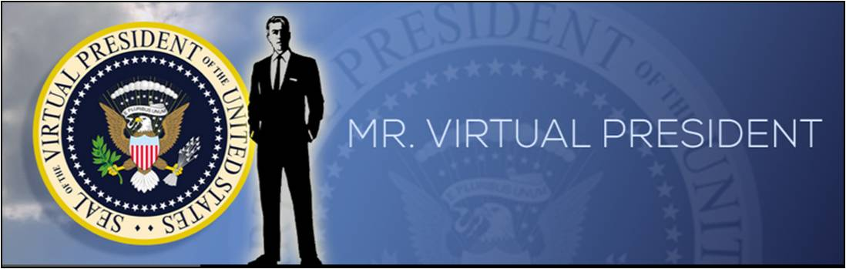
Pojava interneta i satelitske komunikacije dovodi klasičan pojam države u pitanje. Teritorijalni suverenitet države je sasvim relativizovan, pa se već govori o virtuelnoj državi.

Slide 11

Globalni mediji obuhvataju oblast politike u užem smislu reči, što im, zahvaljujući monopolu nad ustanovama informisanja, omogućuje da usmeravaju javno mnenje u jednom ili drugom pravcu, i na taj način obezbede podršku za ključne političke aktivnosti koje se sprovode na globalnom planu.

Slide 12
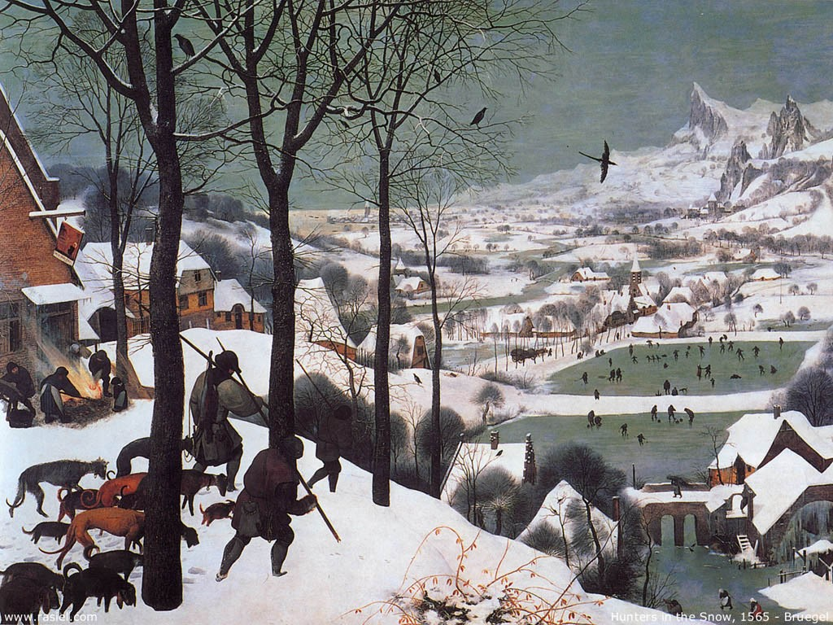
Ne kaže se bez razloga da se u ratnim vremenima ljudi prvo ubijaju rečima, a onda mecima. Ili: najviše se laže uoči rata, za vreme izbora i posle lova.

Slide 13
https://www.youtube.com/watch?v=XIXIOAGRsB4
https://www.youtube.com/watch?v=OC-aReXpZyU
https://www.youtube.com/watch?v=vYoQLpL_jjQ
https://www.youtube.com/watch?v=9-7ilWoMK8g&t=758s
https://www.youtube.com/watch?v=U-F1cikTHg8&list=PLzoFIqqCPyDgDdkDE5lb-0zspS4Vx5LX4
https://www.youtube.com/watch?v=aY6EHhe7Egk

